Slide 1
Урок про витамины

Slide 2
Вспомним прошлый урок.
Ночью нужно спать, потому что организму нужен отдых.
Перед сном полезно поиграть в подвижные игры.
Перед сном нельзя чистить зубы.
Душное помещение может стать причиной плохого сна.
Спать лучше при ярком свете.
Перед сном нельзя смотреть фильмы ужасов, так как это может стать причиной плохого сна.
Все животные ночью спят.
Люди некоторых профессий ночью работают и не спят

Slide 3
Проверь себя

Slide 4
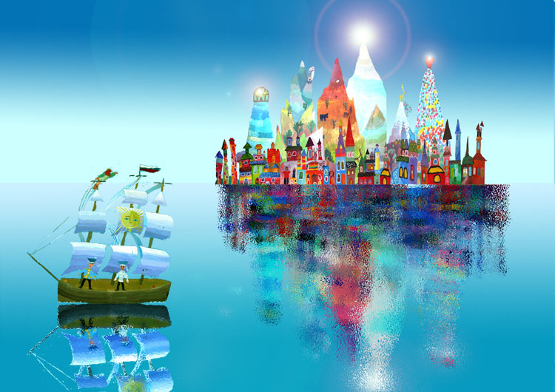
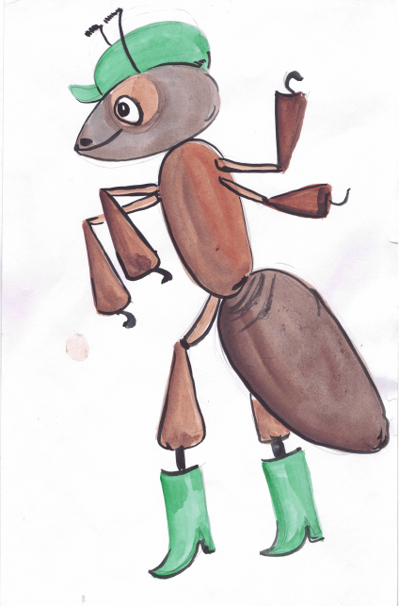
Страна Здорового
Питания

Slide 5
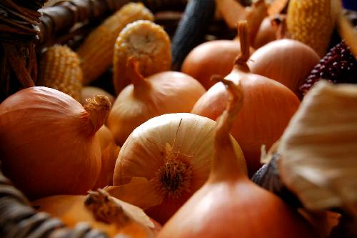
Прежде чем его мы съели,
Все наплакаться успели
Лук

Slide 6
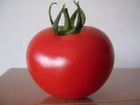
Он круглый и красный,
Как глаз светофора.
На грядке нет сочней ...
помидор

Slide 7
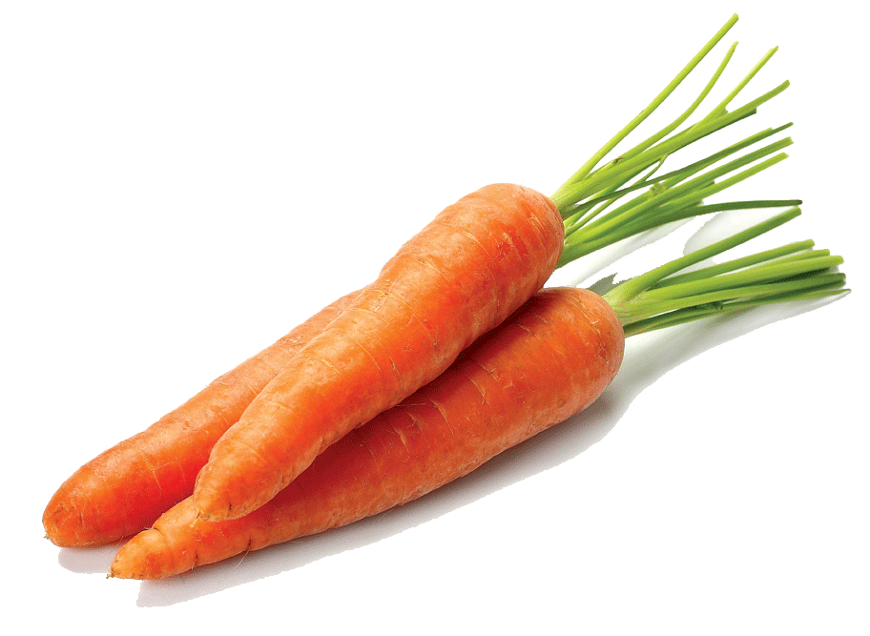
Расту в земле на грядке я,
Красная, длинная, сладкая.
Морковь

Slide 8
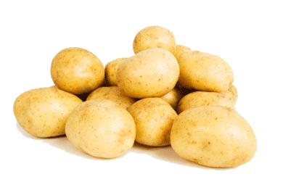
И зелен, и густ на грядке вырос
куст.
Покопай немножко: под кустом …
Картофель

Slide 9
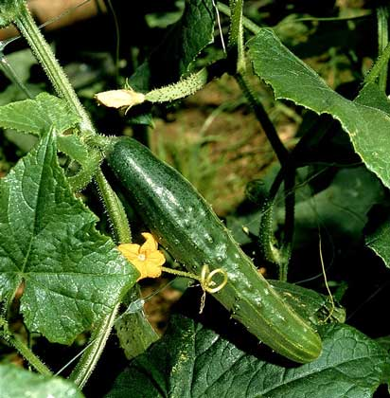
На грядке длинный и зелёный
А в кадке жёлтый и солёный
Огурец

Slide 10
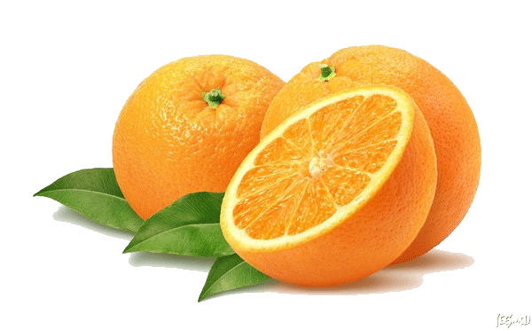
- Жёлтый, круглый, ты откуда?
- Прямо с солнечного юга.
Сам на солнышко похож.
Можешь съесть меня, но только
Раздели сперва на дольки.
Как меня ты назовёшь?
Апельсин

Slide 11
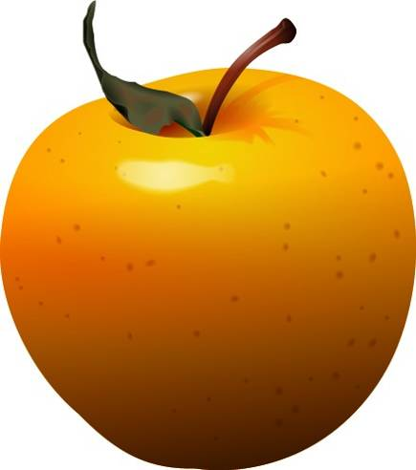
Само с кулачок,
Красно-жёлтый бочок.
Тронешь пальцем – гладкое,
А откусишь – сладкое.
Яблоко

Slide 12
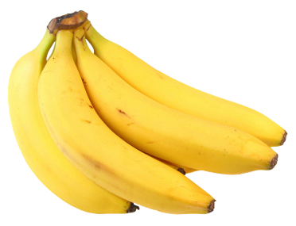
Этот вкусный желтый плод
К нам из Африки плывет,
Обезьянам в зоопарке
Пищу круглый год дает.
Банан

Slide 13
Этот фрукт на вкус хорош
и на лампочку похож.
Груша

Slide 14
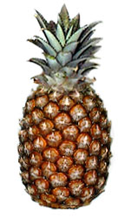
Разгадай ребус
Ана
С

Slide 15
На какие две группы можно разделить слова отгадки?
Овощи
Фрукты
Лук
Яблоко
Морковь
Картофель
Огурец
Апельсин
Помидор
Банан
Груша
Ананас

Slide 16
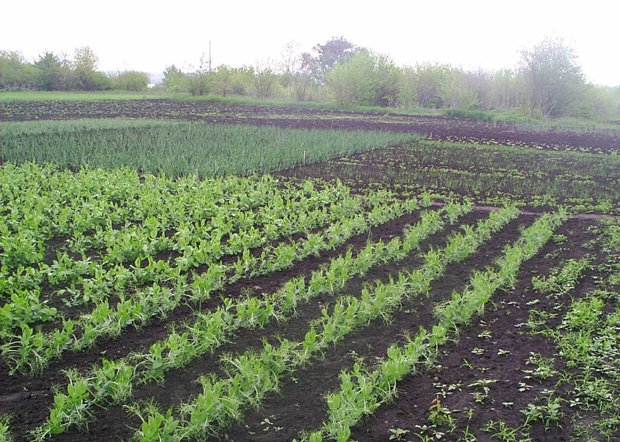
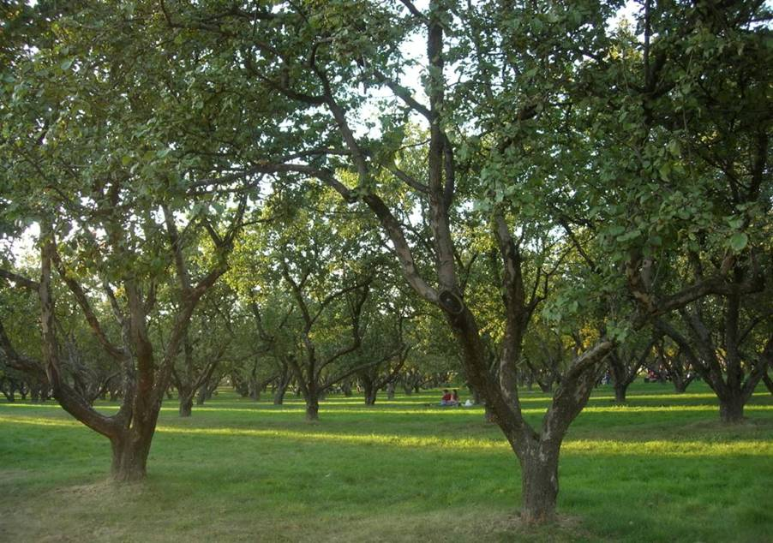
Как отличить овощи и фрукты?
Овощи
Несладкие
Растут в огороде
Много витаминов
Фрукты
Сладкие, кисло – сладкие
Растут в саду
Много витаминов

Slide 17
План ответа
Название витамина
В каких овощах и фруктах много этого витамина?
Чем полезен этот витамин?

Slide 18
Если вы хотите хорошо расти, хорошо видеть и иметь крепкие зубы, вам нужен я!

Slide 19
Если вы хотите быть сильными, иметь хороший аппетит и не хотите огорчаться по пустякам, вам нужен я!

Slide 20
Если вы хотите реже простужаться, быть бодрыми, быстрее выздоравливать при болезни, вам нужен я!

Slide 21
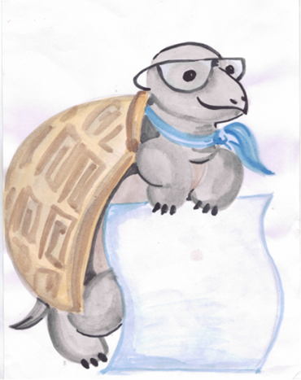
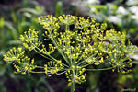
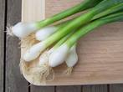
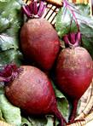
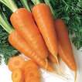
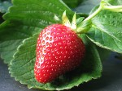
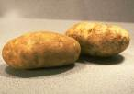
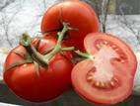
Борщ Компот

Slide 22
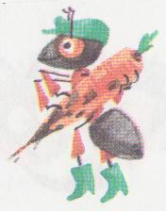
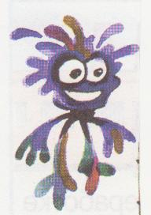

Slide 23
Запомните
«Овощей и фруктов нужно есть как можно больше, потому что в них много витаминов и других полезных веществ. Без витаминов человек болеет. Ребята! Не забывайте перед едой хорошо мыть овощи и фрукты. Почему? Знаете сами.»

Slide 24
Выбери интересное задание, которое сделаешь дома
Узнай какие еще есть витамины и какая от них польза.
Придумай сказку про Злючку –Грязючку по картинке на стр. 55 учебника.
Научись делать салат из овощей или фруктов. Помести фотографию салата в твою рабочую тетрадь на стр. 38

